Slide 1
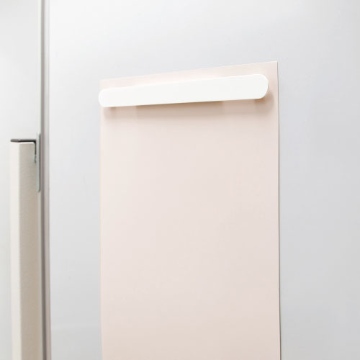
【提案書】
マグネットバー20cm
特徴
ホワイトボードなどに書類を貼り付けたい場合に便利な、A4サイズの紙にぴったりサイズのマグネットバーです。名入れプリントも可能ですので、オリジナルのノベルティグッズ用に人気です。
納期
納期スペース
仕様
素 材 ： ABS・ゴム磁石
サイズ ： 18×200×6mm
包 装 ： 台紙付ポリ入 台紙サイズ/24×205mm
お見積
お見積りスペース

